Slide 1

Strategy
Patrón de diseño de software

Slide 2
De que se trata?
Strategy es un patrón de diseño de comportamiento. Básicamente, su propósito es mantener un conjunto de algoritmos (estrategias) de entre los cuales el objeto cliente puede elegir (conoce) aquel que le conviene e intercambiarlo dinámicamente según sus necesidades.

Slide 3
Ejemplos comunes
Funcionalidad de exportar que permite elegir distintos formatos: PDF, CSV, XML, JSON…
Manejar las opciones de visualización de un texto: alinear izquierda, centrar, alinear derecha, justificar…
Calcular la ruta en un sistema GPS basándonos en distintos vehículos: a pie, en bici, en coche…
Mover una pieza en juego tipo ajedrez: peón, torre, caballo, alfil, dama, rey…

Slide 4
Actores
Cliente
Es quien solicita la acción, también es quien fija la estrategia a utilizar. No forma parte del core de la lógica, solo interactúa con el contexto.
Contexto
Es la clase que alberga la información necesaria para ejecutar las estrategias y también la clase que hace uso de ellas. Al contexto debemos de informarle de la estrategia a utilizar mediante un setter u otro mecanismo.

Slide 5
Actores
Interfaz de la estrategia
Es el contrato que debe de cumplir cada estrategia que queramos implementar. Este contrato permite al contexto conocer y estandarizar el uso de las estrategias, no teniendo que conocer la implementación final de cada una para tener que ejecutarlas.

Slide 6
Actores
Interfaz concreta
Es una implementación del contrato de la interfaz, si pensamos en alguno de los casos anteriores de ejemplo, es quien define cómo se mueve un peón, quién sabe cómo se calcula una ruta en bici, quién sabe cómo formatear un texto centrado o cómo formatear un PDF a exportar.

Slide 7
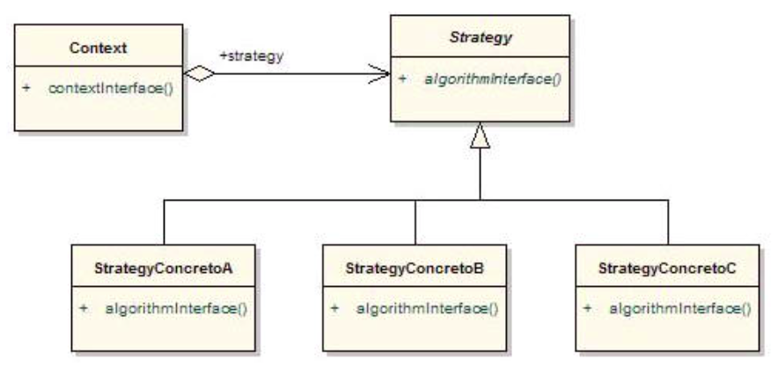
Estructura UML

Slide 8
Pros
Intercambiar algoritmos usados dentro de un objeto durante el tiempo de ejecución.
Aislar los detalles de implementación de un algoritmo del código que lo utiliza.
Principio de abierto/cerrado. Puedes introducir nuevas estrategias sin tener que cambiar el contexto.
Ahorro en memoria: El cliente no va a necesitar todas las estrategias en todo momento, de modo que no necesitamos cargar un objeto con toda esa lógica dentro cada vez que queramos usarlo.

Slide 9
Contras
Si solo tenemos un par de estrategias a implementar, puede ser un poco exagerado o excesivo implementar este patrón, ya que complicamos en exceso la casuística.
El cliente debe de conocer las diferencias entre las estrategias.

